Slide 1
Swift-Enumerations
전흥석
컴퓨터공학과
건국대학교 글로컬캠퍼스

Slide 2
Enumerations
Enumeration
관련된 값들을 코드에서 그룹으로 다룰 수 있도록 만든 common type
특징
C언어의 enumeration보다 매우 유연함
Value can be a string, character, integer, floating-point
Associated values
……

Slide 3
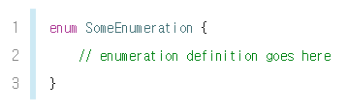
Enumeration Syntax
Enum, case 키워드 사용

Slide 4
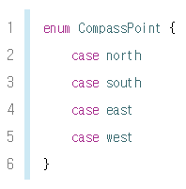
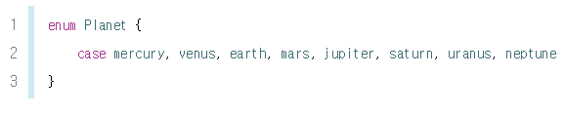
Enumeration Syntax

Slide 5


Enumeration Syntax
각각의 enumeration 정의는 새로운 type임
대문자로 시작해야 함
단수형으로 표현
directionToHead의 type은 CompasPoint의 한 값으로 초기화될 때 추론됨
한 번 초기화되면 그 type의 다른 값으로 설정 가능

Slide 6
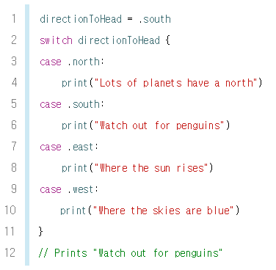
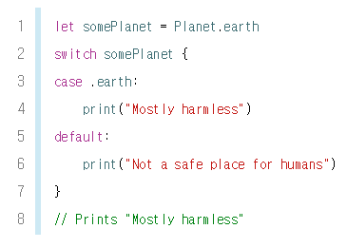
Matching Enumeration Values with a Switch Statement
Enumeration value를 switch와 match 가능

Slide 7


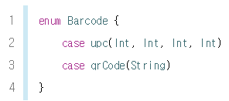
Associated Values
Associated values
다른 type의 value를 함께 저장
Similar with Discriminated unions, tagged unions, variants
예) 재고 관리 시스템
Two types of barcodes
1D barcode in UPC format: numbers 0 ~ 9 사용
5 생산자코드 + 5 제품코드
2D barcode in QR code format: ISO 8859-1 character

Slide 8


Associated Values
새로운 바코드 생성
변경 가능

Slide 9
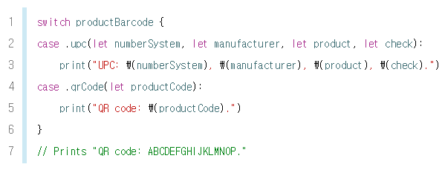
Associated Values
Switch 문 사용 가능

Slide 10
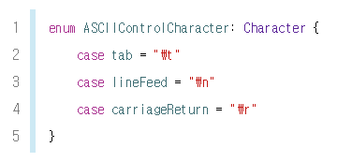
Raw Values
Raw values
Default values

Slide 11
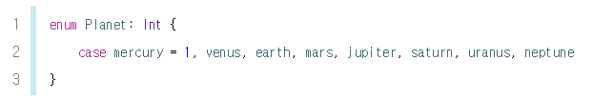
Raw Values
Implicitly Assigned Raw Values
정수의 경우
First case가 값이 없으면 0으로 설정됨
이후는 이전보다 1크게 설정됨
Mars ?

Slide 12
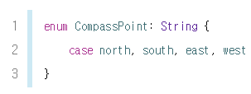
Raw Values
Implicitly Assigned Raw Values
문자열의 경우
Case 의 이름에 해당하는 text로 설정됨
CompassPoint.south의 경우 “south”

Slide 13
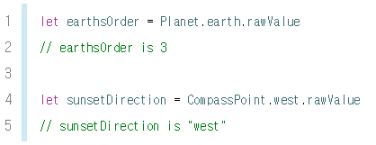
Raw Values
Implicitly Assigned Raw Values
rawValue 프라퍼티를 이용하여 접근 가능

Slide 14

Raw Values
Initializing from a Raw Value
Raw-value type
rawValue 값으로 초기화한 후 enumeration case를 return
혹은 nil을 return

Slide 15
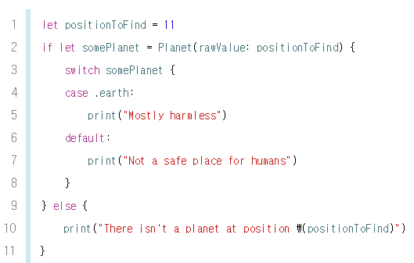
Quiz: 출력값은?

Slide 16
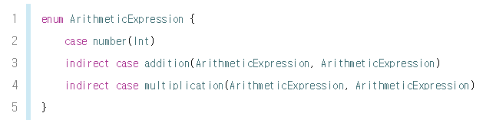
Recursive Enumerations
Recursive enumerations
Enumeration의 또 다른 인스턴스를 enumeration cases의 associative value로 가지는 enumeration
Indirect 사용

Slide 17
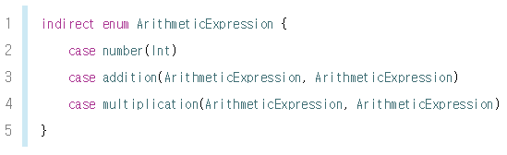
Enumeration의 모든 case에 indirect 가능

Slide 18
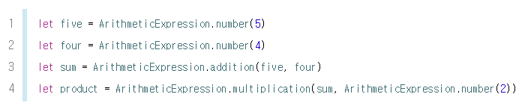
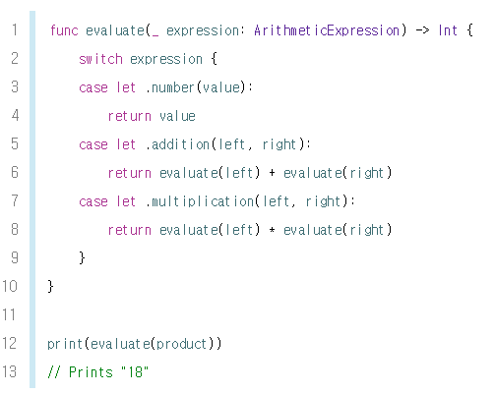
예) (5 + 4) * 2

